Slide 1
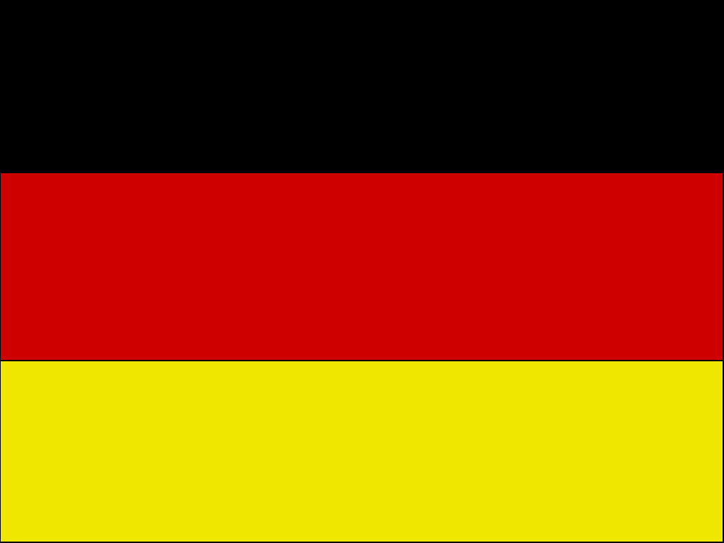
NEMČIJA

Slide 2
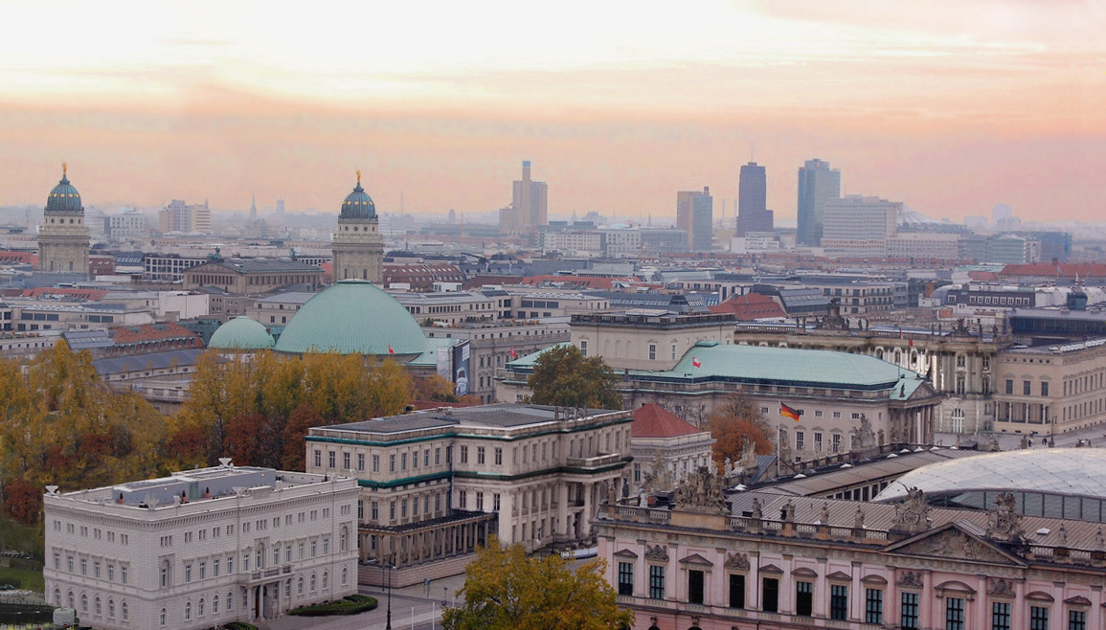
Berlin
parlamentarna zvezna republika
375 022 km²
82.438,000 prebivalcev

Slide 3
NEMČIJA JE:
Četrta največja evropska država
Prva po številu prebivalcev in BDP (v EU)
S Francijo pobudnica širitve EU

Slide 4
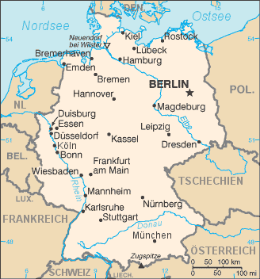
Denarna enota: Euro (€)
Države sosede:
Švica, Avstrija, Francija, Luksemburg, Belgija, Nizozemska,
Danska, Poljska, Češka

Slide 5
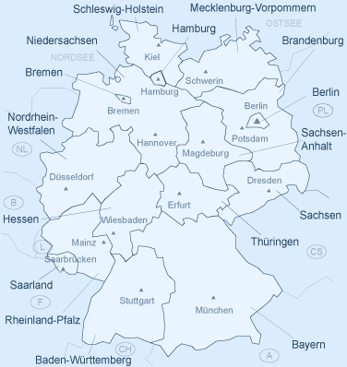
Politični sistem
Zvezna republika
Sestavljena je iz 16 zveznih dežel

Slide 6
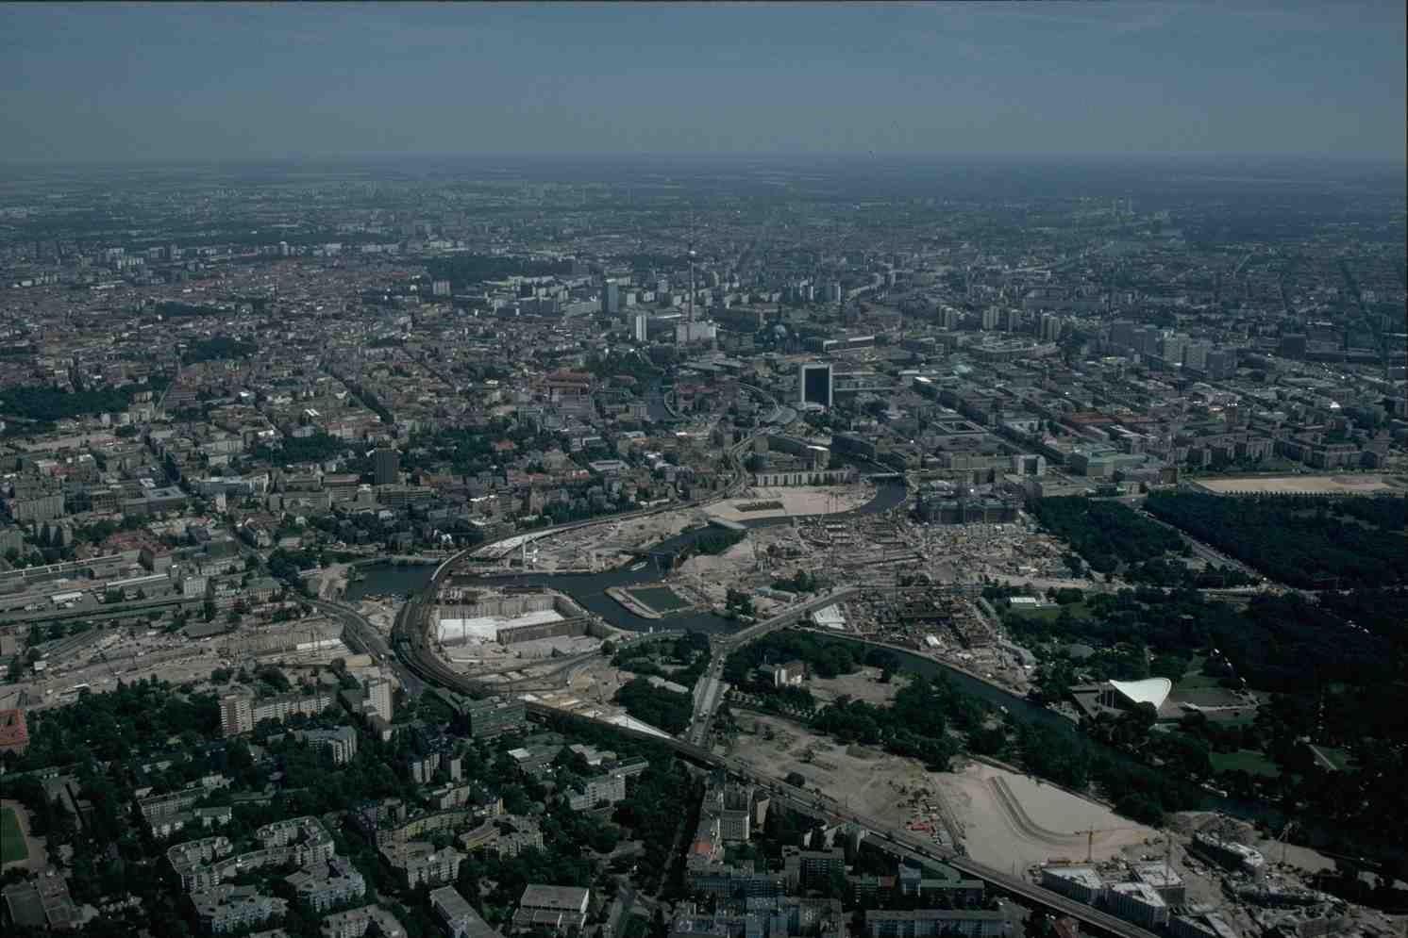
Prebivalstvo
Večina prebivalstva je Nemcev (91%)
Je pa tudi dom številnih Turkov ,Italijanov in državljanom bivše republike Jugoslavije.

Slide 7
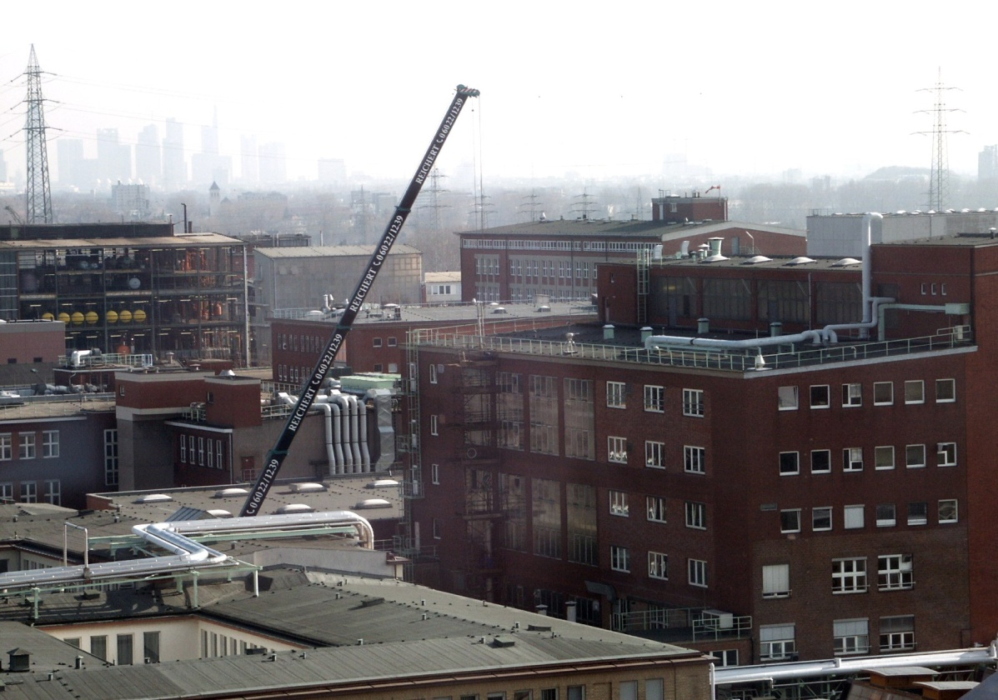
Gospodarstvo:
Gospodarsko tretje najpomembnejša država na svetu
Velike razlike med zahodnim in vzhodnim delom Nemčije
Frankfurt

Slide 8
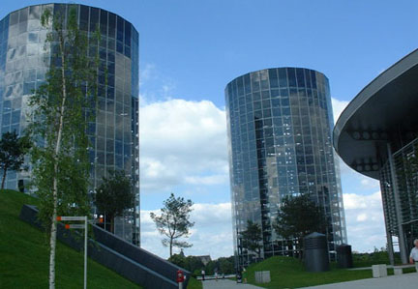
Industrija:
avtomobilska industrija, železova ruda, premog, zemeljski plin, vino, hmelj in pivo, turizem…
Tovarna VW

Slide 9
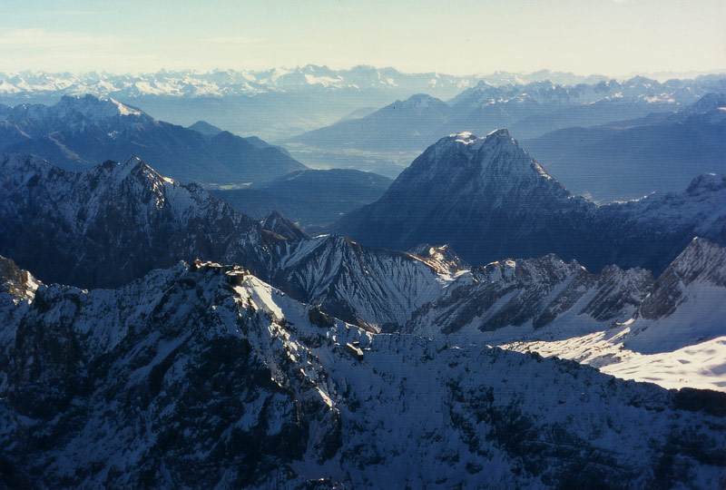
Naravne razmere:
Nemčija leži v srednji Evropi
najvišjih vrh Zugspitze (2963m)
Zugspitze

Slide 10
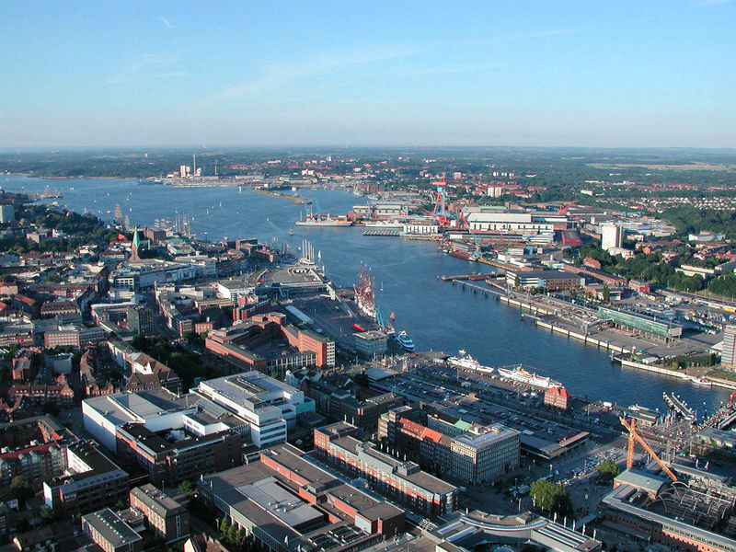
Podnebje
Na SV izrazito oceansko
Na V in JV zlagoma prehaja v
Največ padavin je v višjih delih
mesto Kiel

Slide 11
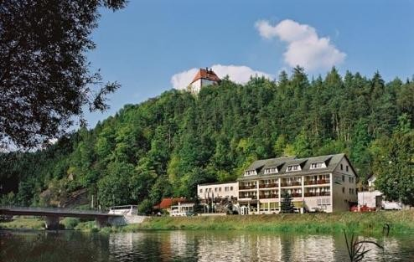
Tla in rastje
Najrodovitnejša tla ob S vznožju Sredogorja
Večinoma listopadni gozdovi
Gozdovi pokrivajo okoli 30% cele Nemčije
Turingija

Slide 12
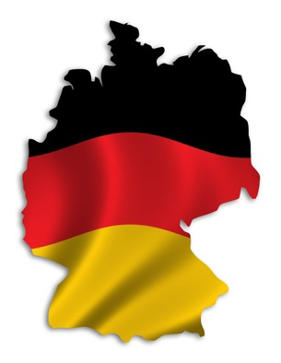
HVALA ZA POZORNOST
Ende!!

